Slide 1
Videosamtal Teams – skapa ett möte
Funk-IT
24 september 2021

Slide 2

Appen
Från Microsoft finns ett kommunikationsverktyg som heter Teams.
Öppna programmet på din dator antingen från Startmenyn eller om du har den som app på ditt skrivbord.
Har du inte programmet kan du ladda ner det från Microsoft.

Slide 3
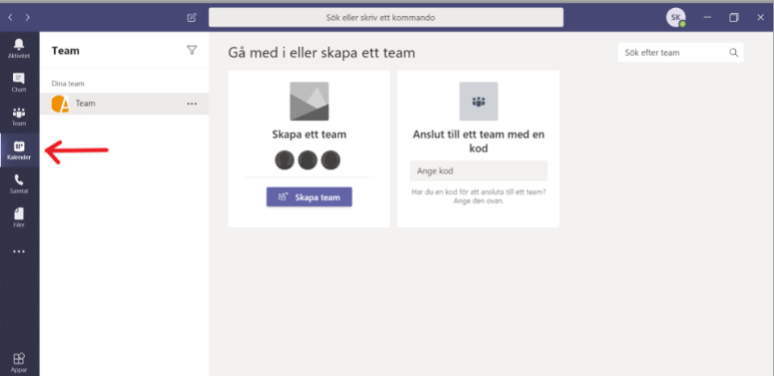
Kalender
Klicka på Kalender för att kalla till ett möte.

Slide 4
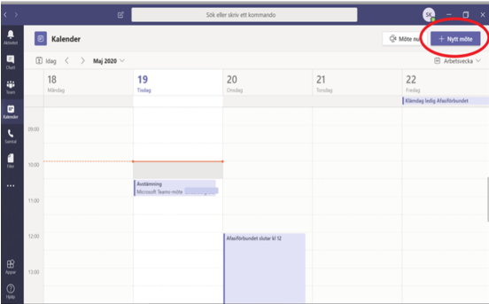
Nytt möte
Klicka på Nytt möte.

Slide 5
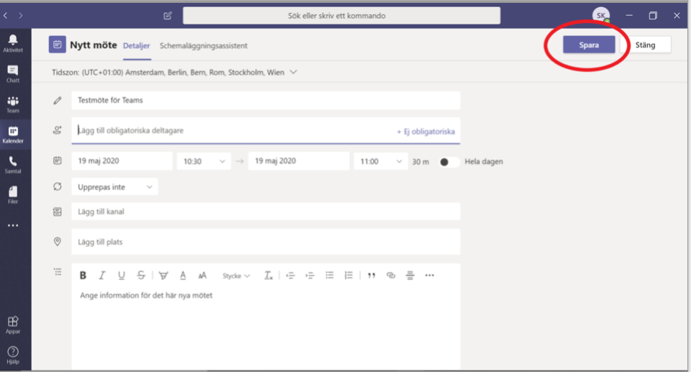
Mötes info
Fyll i uppgifterna för mötet:
Benämningen på mötet.
Vilka deltagare som ska vara med. Skriv dess e-postadresser.
Datum och klockslag.
Samt övriga fält vid behov.
Avsluta genom att klicka på Spara.

Slide 6
Kallelse
En kallelse skickas ut till de övriga deltagarnas e-postadresser.
När det är dags för mötet loggar de in i sina Teams appar och mötet startar.

Slide 7

Funk-IT Lyftet är ett samarbete mellan:
Post- och Telestyrelsen
Uppsala kommun, Omsorgsförvaltningen, Socialpsykiatrin och Arbete och bostad
TIF- Träffpunkternas intresseförening
Brukarrådet- Arbete och bostad
Funk-IT lyftets hemsida

